Slide 1
Tutorial gams
Parte 2: il foglio di output e gestione degli errori

Slide 2
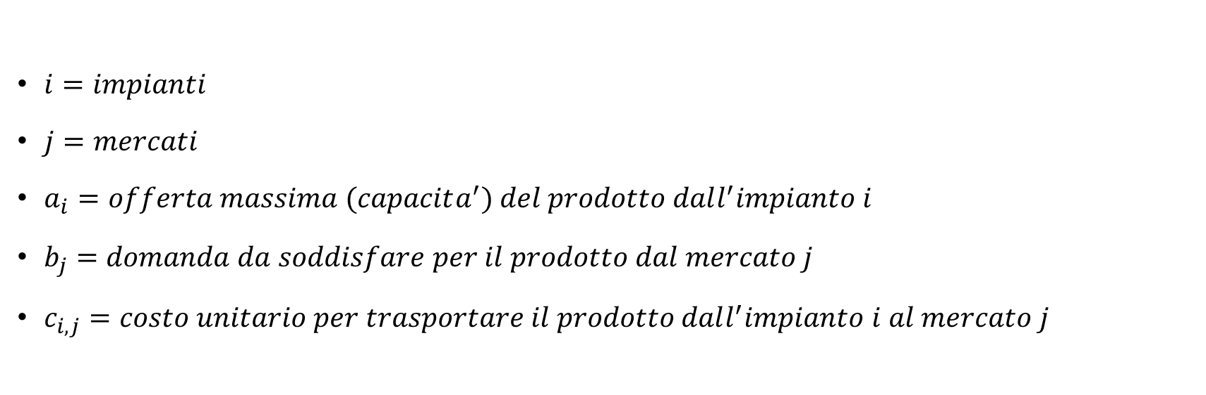
Modello di riferimento
$i=impianti$
$j=mercati$
$a_{i}=offerta massima (capacita^{′}) del prodotto dall^{′}impianto i$
$b_{j}=domanda da soddisfare per il prodotto dal mercato j$
$c_{i,j}=costo unitario per trasportare il prodotto dall^{′}impianto i al mercato j$

Slide 3
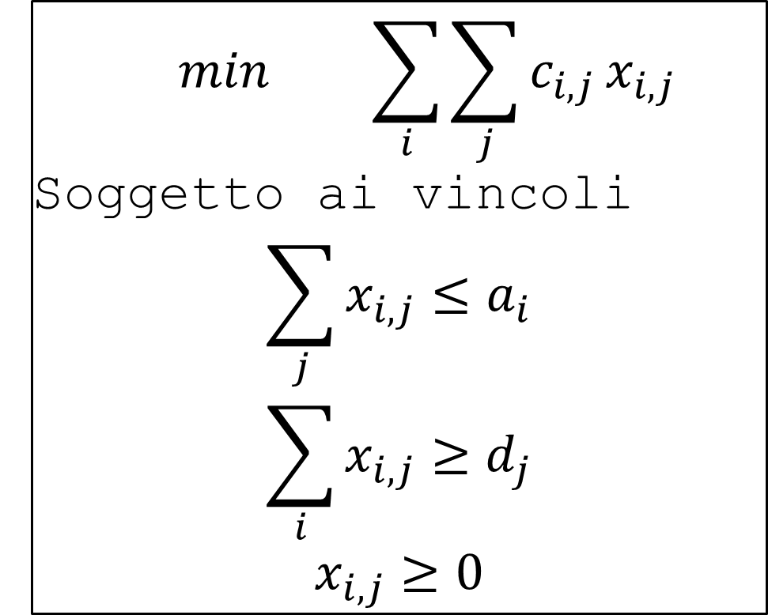
Lab: modello
$${min} \sum_{i}{\sum_{j}{c_{i,j}}x_{i,j}}$$
Soggetto ai vincoli
$$\sum_{j}{x_{i,j}}≤a_{i}$$
$$\sum_{i}{x_{i,j}}≥d_{j}$$
$$x_{i,j}≥0$$

Slide 4
Lab: dati
Costi
 | Mercati
Impianti | New York | Chicago | Topeka | Fornitura max
Seattle | 2.5 | 1.7 | 1.8 | 350
San Diego | 2.5 | 1.8 | 1.4 | 600
Domanda | 325 | 300 | 275

Slide 5
dati
SETS
I canning plants / SEATTLE, SAN-DIEGO /
J markets / NEW-YORK, CHICAGO, TOPEKA / ;
PARAMETERS
A(I) capacity of plant i in cases
/ SEATTLE 350
SAN-DIEGO 600 /
B(J) demand at market j in cases
/ NEW-YORK 325
CHICAGO 300
TOPEKA 275 / ;
TABLE C(I,J) costs
NEW-YORK CHICAGO TOPEKA
SEATTLE 2.5 1.7 1.8
SAN-DIEGO 2.5 1.8 1.4 ;

Slide 6
modello
VARIABLES Z total transportation costs in thousands of dollars ;
POSITIVE VARIABLE X(I,J) shipment quantities in cases;
EQUATIONS
COST define objective function
SUPPLY(I) observe supply limit at plant i
DEMAND(J) satisfy demand at market j ;
COST .. Z =E= SUM((I,J), C(I,J)*X(I,J)) ;
SUPPLY(I) .. SUM(J, X(I,J)) =L= A(I) ;
DEMAND(J) .. SUM(I, X(I,J)) =G= B(J) ;
MODEL TRANSPORT /ALL/ ;
SOLVE TRANSPORT USING LP MINIMIZING Z ;

Slide 7
Il foglio di output
Contiene aiuti per esaminare i risultati del modello ed eventualmente fare il controllo degli errori
L’output viene scritto su un file che può essere letto con un editor di testo o con l’editor di gams.
L’output di gams contiene due parti di informazioni
  L’output del compilatore
  L’output del solutore

Slide 8
Output del compilatore
l’echo print. È la riscrittura dell’input con il numero di riga aggiunto prima di ogni riga.
Spiegazione dei possibili errori.
(opzionale) mappe. Servono a fare una lista degli elementi presenti nel modello (variabili, equazioni, parametri) insieme alle righe dove questi elementi sono stati richiamati
  Si attivano con il comando $onsymxref

Slide 9
Output del solutore
L’output del solutore è caratterizzato dalle seguenti parti:
Equation listing
Column listing
Model statistics
Solve summary

Slide 10
Output del compilatore

Slide 11
Errori
Nell’echo print vengono riportati quattro asterischi nella riga successiva a quella in cui si trova l’errore
Esempio
Produce l’errore

Slide 12
errori
I possibili errori sono elencati in una lista

Slide 13
Errori tipici
Manca il punto e virgola alla fine dell’istruzione
Uso di simboli riservati per assegnare il nome a qualcosa
Errore di scrittura
  Per esempio Inizializzo la variabile in un modo e poi la richiamo in un altro modo per assegnarle un valore.
Errore nel modello

Slide 14
Esempio: Uso di simboli riservati
L’istruzione
Comporta il messaggio d’errore
Dato che sum è un comando riservato

Slide 15
Esempio: errori di scrittura
Altri tipi di errore nascono da casi come il seguente

Slide 16
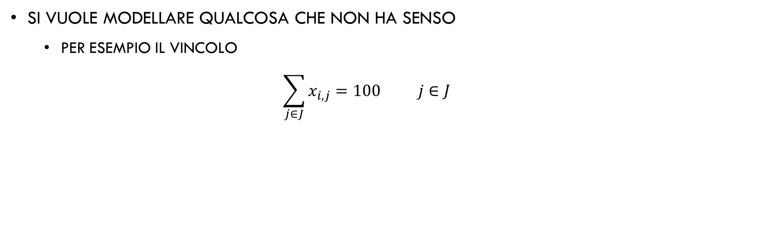
Esempio: errore nel modello
Si vuole modellare qualcosa che non ha senso
  Per esempio il vincolo
  $$\sum_{j∈J}{x_{i,j}}=100 j∈J$$

Slide 17
Le mappe
Le reference maps contengono indicazioni relative agli “oggetti” definiti dall’utente nel file di input
Per ogni set, parametro e variabile viene indicato in quale riga l’elemento viene richiamato.
Due tipi di mappe
  Mappa dei riferimenti incrociati
  Mappa degli oggetti del modello ordinati per tipologia

Slide 18
Mappa dei Riferimenti incrociati
Esempio…

Slide 19
Mappa degli oggetti nel modello

Slide 20
Output del solutore

Slide 21
Equation listing
È il listato analitico di tutte le equazioni del modello (una per una)
Serve a capire se il gams ha generato davvero il modello che volevamo
Permette di analizzare il modello con un grande livello di dettaglio

Slide 22
Equation listing
Il generico vincolo
Viene riportato come

Slide 23
Equation listing
Il generico vincolo
Viene riportato come
Attenzione: gams riporta un numero massimo di righe. Questo numero può essere cambiato con l’istruzione

Slide 24
Column listing
Come per l’equation listing, il column listing è il listato analitico di tutte le variabili presenti nel modello
Vengono listati anche i limiti inferiori e superiori per ogni variabile considerata.
Vengono riportati i coefficienti di ogni variabile nelle varie equazioni

Slide 25
Model statistics
Informazioni sulla dimensione del modello.

Slide 26
Solve summary
Contiene un sunto dei risultati dell’ottimizzazione
Le due voci più importanti sono
  Solver status
    1 normal completion
  Model status
    1 optimal
    3 unbounded
    4 infeasible

Slide 27
Solve summary: esempio

Slide 28
Solution reports
Contiene i risultati dell’ottimizzazione
Equazioni e vincoli sono raggruppati per tipologia ed etichettati a seconda del nome assegnato dall’utente
Per ogni vincolo ed ogni variabile vengono riportati i limiti inferiore e superiore e i valori delle variabili duali

Slide 29
Solution reports: esempio
equazioni

Slide 30
Solution reports: esempio
variabili

